Slide 1
А.А. Петунин, С.С. Уколов, М.Ю. Хачай
Алгоритм ветвей и границ для обобщённой задачи коммивояжера с ограничениями предшествования

Slide 2
Содержание
Обобщенная задача коммивояжера с ограничениями предшествования (PCGTSP)
Общие идеи алгоритма
Получение нижних оценок
Отсечение
Ветвление
Используемые нижние оценки
Варианты алгоритма
Ветвей и границ
Динамическое программирование (схема Хелда и Карпа)
Численные эксперименты
Заключение

Slide 3
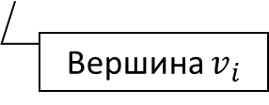

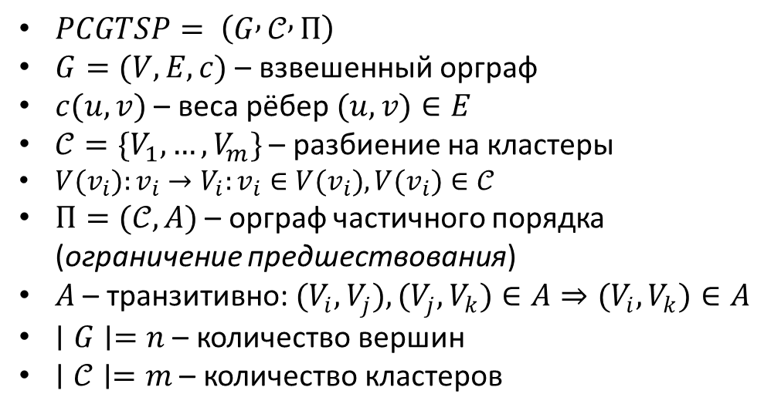
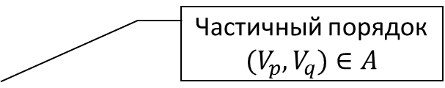

PCGTSP: GTSP с ограничениями предшествования
Практические применения
оптимизации траектории инструмента для станков с числовым программным управлением (ЧПУ)
минимизации времени холостого хода в процессе раскроя листового металла
настройки координатно-измерительного оборудования
оптимизации траектории при множественном сверлении отверстий
…
Частичный порядок
$$(V_{p},V_{q})∈A$$
$PCGTSP= \left(G , 𝒞 , Π\right)$
$G=(V,E,c)$ – взвешенный орграф
$c(u,v)$ – веса рёбер $(u,v)∈E$
$𝒞=\{V_{1},…,V_{m}\}$ – разбиение на кластеры
$V(v_{i}):v_{i}→V_{i}:v_{i}∈V(v_{i}),V(v_{i})∈𝒞$
$Π=(𝒞,A)$ – орграф частичного порядка (ограничение предшествования)
$A$ – транзитивно: $(V_{i},V_{j}),(V_{j},V_{k})∈A⇒(V_{i},V_{k})∈A$
$∣G∣=n$ – количество вершин
$∣𝒞∣=m$ – количество кластеров
Тур $T=(v_{1} …v_{r})$
Вершина $v_{i}$
Кластер $V_{i}$

Slide 4
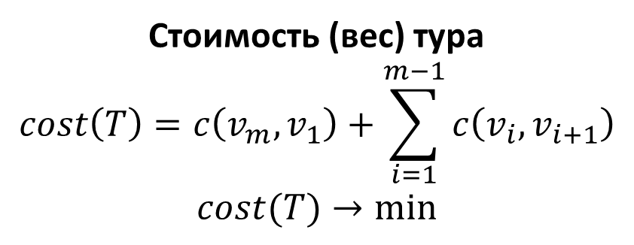
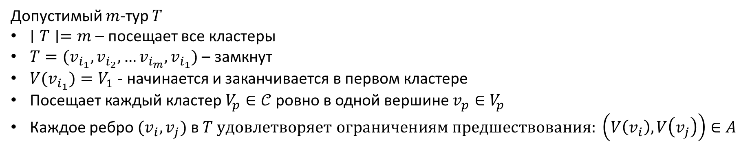
Допустимое решение PCGTSP
Допустимый $m$-тур $T$
$∣T∣=m$ – посещает все кластеры
$T=(v_{i_{1}},v_{i_{2}},…v_{i_{m}},v_{i_{1}})$ – замкнут
$V(v_{i_{1}})=V_{1}$ - начинается и заканчивается в первом кластере
Посещает каждый кластер $V_{p}∈𝒞$ ровно в одной вершине $v_{p}∈V_{p}$
Каждое ребро $(v_{i},v_{j})$ в $T удовлетворяет ограничениям предшествования: \left(V\left(v_{i}\right),V\left(v_{j}\right)\right)∈A$
Стоимость (вес) тура
$$cost\left(T\right)=c\left(v_{m},v_{1}\right)+\sum_{i=1}^{m−1}{c\left(v_{i},v_{i+1}\right)}$$
$$cost(T)→min$$

Slide 5
Известные подходы к решению PCGTSP
В отличие от обобщенной задачи коммивояжера (GTSP), которая хорошо исследована, подходы к решению PCGTSP исчерпываются следующими:
Эффективные алгоритмы для специальных ограничений предшествования типа Баласа¹
Общий подход к выводу нижних оценок в методе ветвей и границ²
Метаэвристический солвер PCGLNS³
¹Balas E., Simonetti N. Linear Time Dynamic-Programming Algorithms for New Classes of Restricted TSPs: A Computational Study // INFORMS J. on Computing. — Institute for Operations Research, the Management Sciences (INFORMS), Linthicum, Maryland, USA, 2001. — Т. 13, No 1. — С. 56—75.
²Salman R., Ekstedt F., Damaschke P. Branch-and-bound for the Precedence Constrained Generalized Traveling Salesman Problem // Operations Research Letters. — 2020. — Т. 48, No 2. — С. 163—166.
³Khachay M., A., Petunin A. PCGLNS: A Heuristic Solver for the Precedence Constrained Generalized Traveling Salesman Problem // Optimization and Applications. Т. 12422 / под ред. N. Olenev, Y. Evtushenko, M. Khachay, V. Malkova. — Cham : Springer International Publishing, 2020. — С. 196—208. — (Lecture Notes in Computer Science).

Slide 6
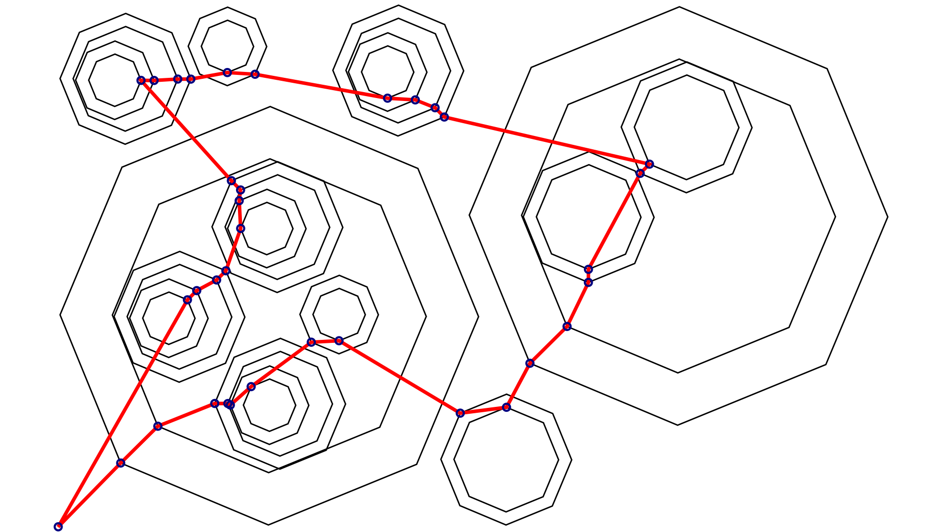
Пример решения задачи PCGTSP
Решение найдено эвристикой PCGLNS
n=272
m=34

Slide 7
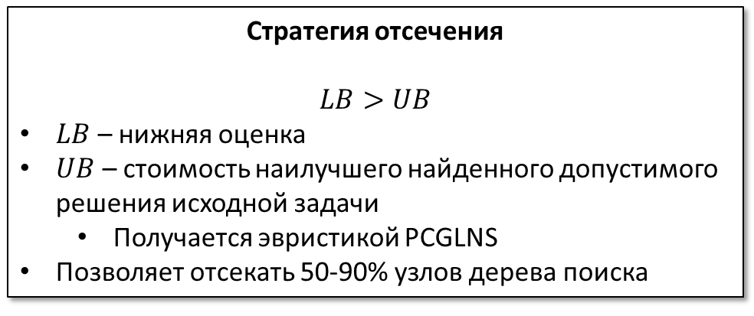
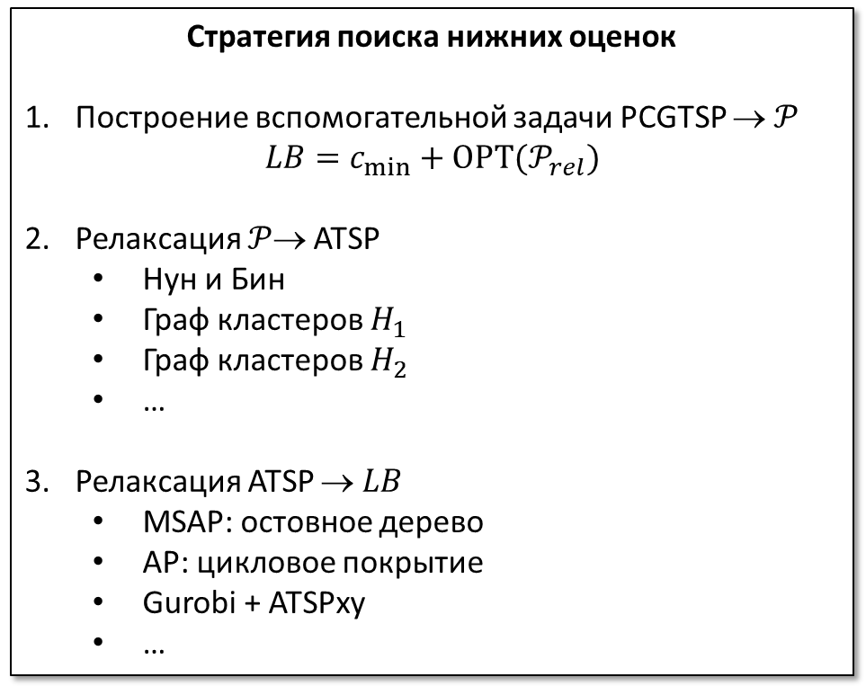
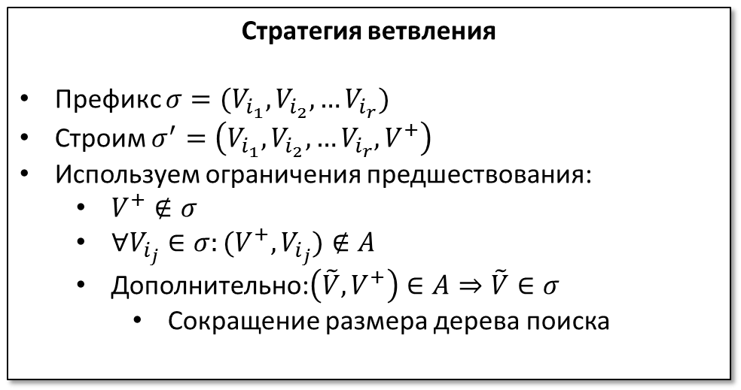
Общие идеи алгоритма
Стратегия отсечения
$$LB>UB$$
$LB$ – нижняя оценка
$UB$ – стоимость наилучшего найденного допустимого решения исходной задачи
Получается эвристикой PCGLNS
Позволяет отсекать 50-90% узлов дерева поиска
Стратегия поиска нижних оценок
Построение вспомогательной задачи PCGTSP → $𝒫$
$$LB=c_{min}+OPT(𝒫_{rel})$$
Релаксация $𝒫\text{→}$ ATSP
Нун и Бин
Граф кластеров $H_{1}$
Граф кластеров $H_{2}$
…
Релаксация ATSP $\text{}$ $LB$
MSAP: остовное дерево
AP: цикловое покрытие
Gurobi + ATSPxy
…
Стратегия ветвления
Префикс $σ=(V_{i_{1}},V_{i_{2}},…V_{i_{r}})$
Строим $σ^{′}=\left(V_{i_{1}},V_{i_{2}},…V_{i_{r}},V^{+}\right)$
Используем ограничения предшествования:
$V^{+}∉σ$
$∀V_{i_{j}}∈σ:(V^{+},V_{i_{j}})∉A$
Дополнительно:$\left(\tilde{V},V^{+}\right)∈A⇒\tilde{V}∈σ$
Сокращение размера дерева поиска

Slide 8

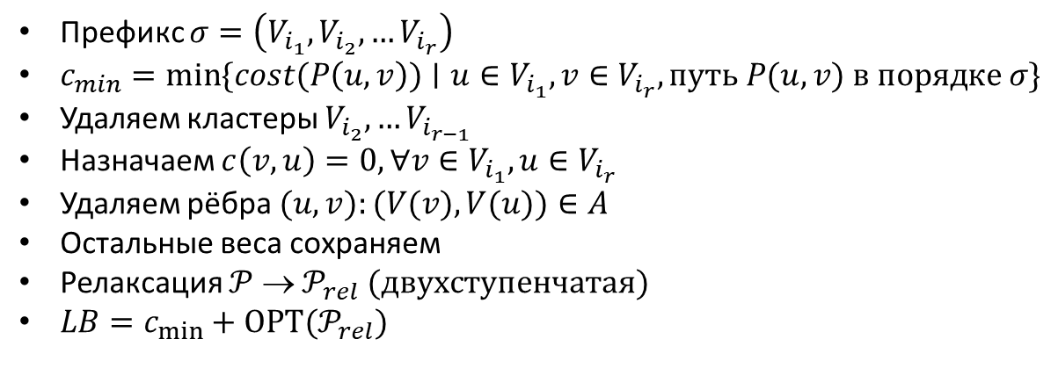

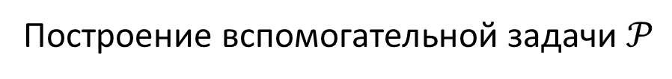



Построение вспомогательной задачи $𝒫$
$$V_{i_{1}}$$
$$V_{i_{2}}$$
…
$$V_{i_{r−1}}$$
$$V_{i_{r}}$$
…
$$c_{min}$$
Префикс $σ=\left(V_{i_{1}},V_{i_{2}},…V_{i_{r}}\right)$
$c_{min}=min⁡\{cost(P\left(u,v\right))∣u∈V_{i_{1}},v∈V_{i_{r}},путь P(u,v) в порядке σ\}$
Удаляем кластеры $V_{i_{2}},…V_{i_{r−1}}$
Назначаем $c\left(v,u\right)=0,∀v∈V_{i_{1}},u∈V_{i_{r}}$
Удаляем рёбра $(u,v):(V(v),V(u))∈A$
Остальные веса сохраняем
Релаксация $𝒫$ → $𝒫_{rel} (двухступенчатая)$
$LB=c_{min}+OPT(𝒫_{rel})$

Slide 9
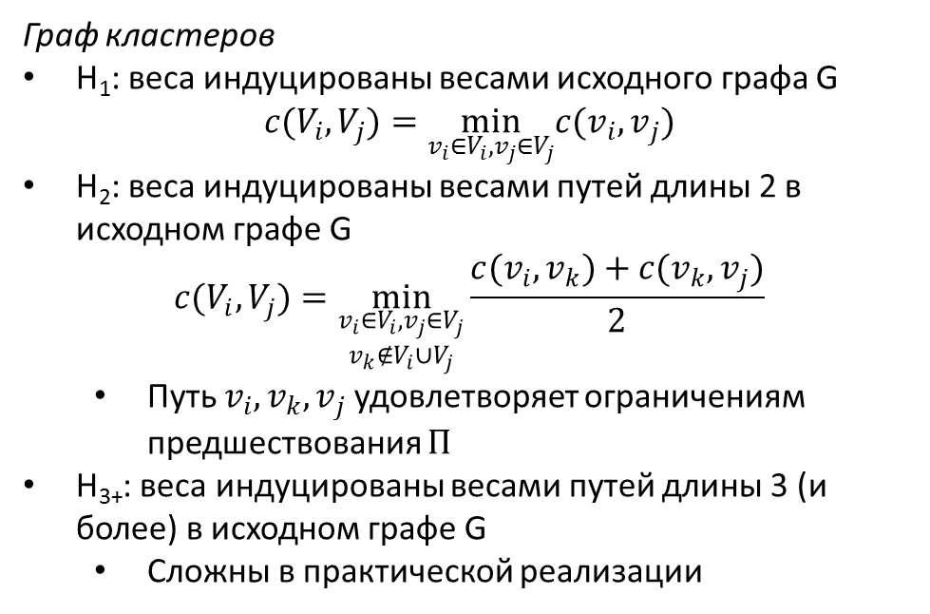
Первая релаксация (ATSP)
Преобразование Нуна и Бина¹: GTSP → ATSP
Кластера → Циклы веса 0
Веса сохраняются
Граф кластеров
H₁: веса индуцированы весами исходного графа G
$$c(V_{i},V_{j})=\min_{v_{i}∈V_{i},v_{j}∈V_{j}}c(v_{i},v_{j})$$
H₂: веса индуцированы весами путей длины 2 в исходном графе G
$$c(V_{i},V_{j})=\min_{\begin{aligned}v_{i}∈V_{i},v_{j}∈V_{j} \\ v_{k}∉V_{i}∪V_{j}\end{aligned}}\frac{c(v_{i},v_{k})+c(v_{k},v_{j})}{2}$$
Путь $v_{i},v_{k},v_{j}$ удовлетворяет ограничениям предшествования $Π$
H₃₊: веса индуцированы весами путей длины 3 (и более) в исходном графе G
Сложны в практической реализации
¹Noon C. E., Bean J. C. An Efficient Transformation Of The Generalized Traveling Salesman Problem //INFOR: Information Systems and Operational Research. — 1993. — Т. 31, No 1. — С. 39—44.

Slide 10
Вторая релаксация
MSAP
Minimal Spanning Arborescence
Минимальное остовное дерево
(Вместо цикла ищем дерево)
AP
Assignment Problem
Построение циклового покрытия
(Задача о назначениях)
(Решение не обязано содержать один цикл)
Gurobi + ATSPxy¹
Прямое решение задачи ATSP
(Для небольшого количества вершин)
¹Sarin S. C., Sherali H. D., Bhootra A. New tighter polynomial length formulations for the asymmetric traveling salesman problem with and without precedence constraints //Operations research letters. – 2005. – Т. 33. – №. 1. – С. 62-70.

Slide 11
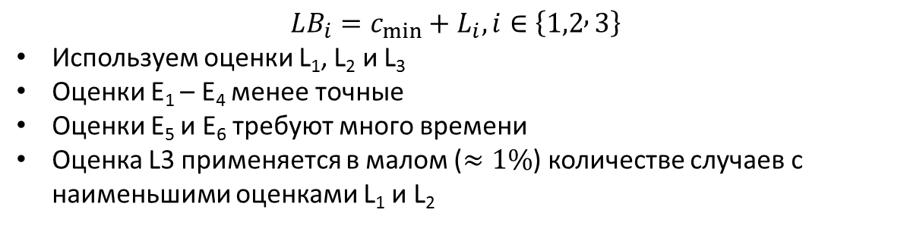
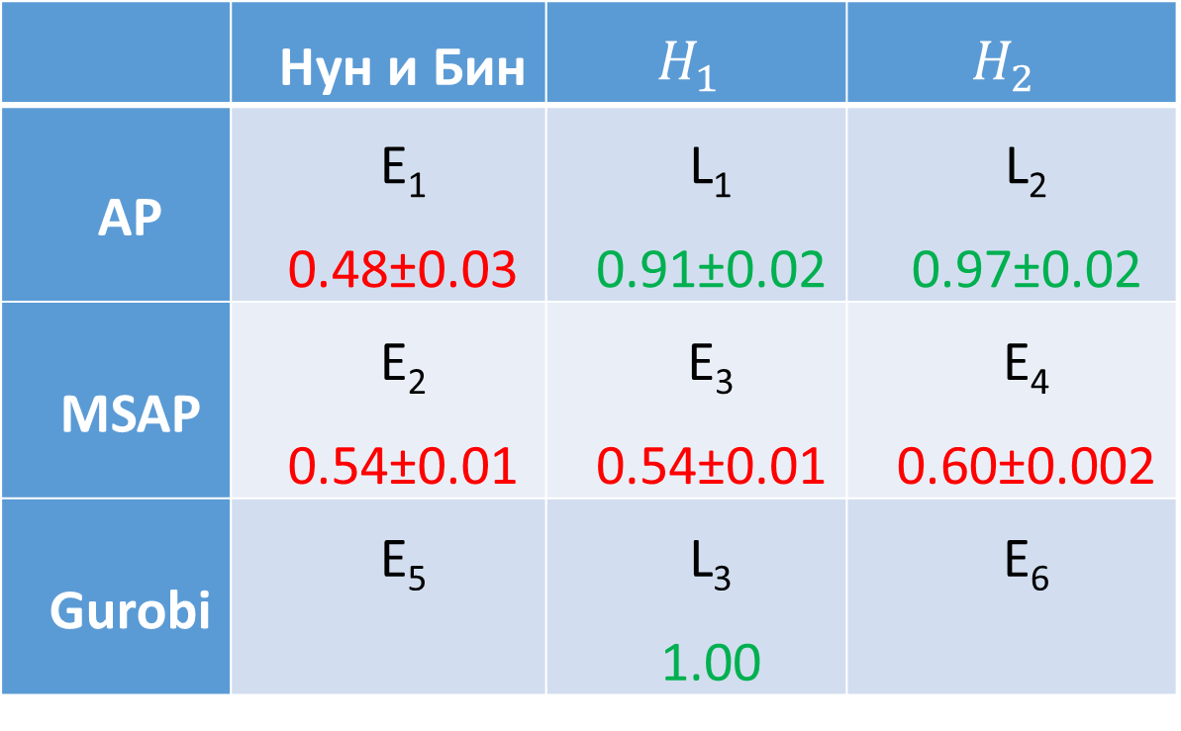
Используемые / неиспользуемые нижние границы
 | Нун и Бин | $$H_{1}$$ | $$H_{2}$$
AP | E₁ 0.48±0.03 | L₁ 0.91±0.02 | L₂ 0.97±0.02
MSAP | E₂ 0.54±0.01 | E₃ 0.54±0.01 | E₄ 0.60±0.002
Gurobi | E₅ | L₃ 1.00 | E₆
Первая релаксация
$$LB_{i}=c_{min}+L_{i},i∈\left\{1,2 , 3\right\}$$
Используем оценки L₁, L₂ и L₃
Оценки E₁ – E₄ менее точные
Оценки E₅ и E₆ требуют много времени
Оценка L3 применяется в малом ($≈1\%$) количестве случаев с наименьшими оценками L₁ и L₂
Вторая релаксация

Slide 12
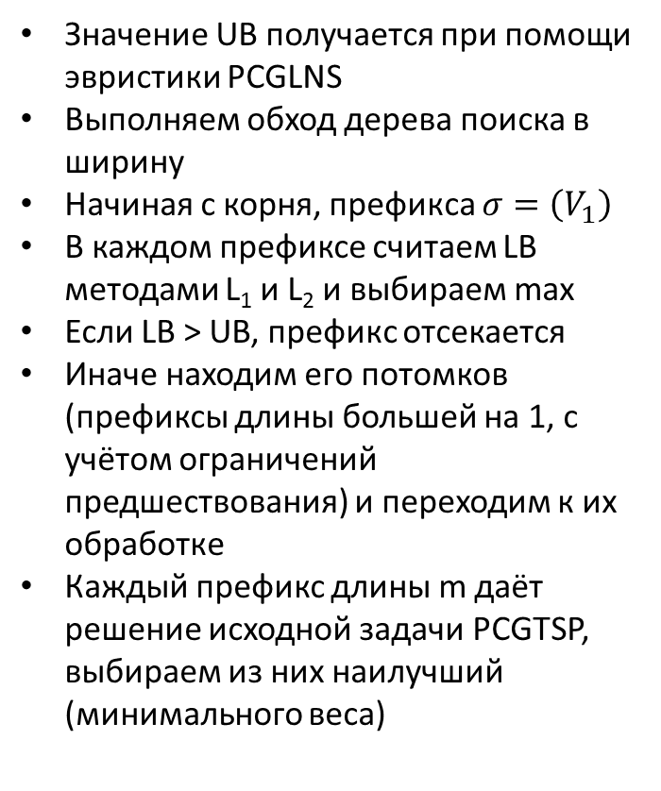
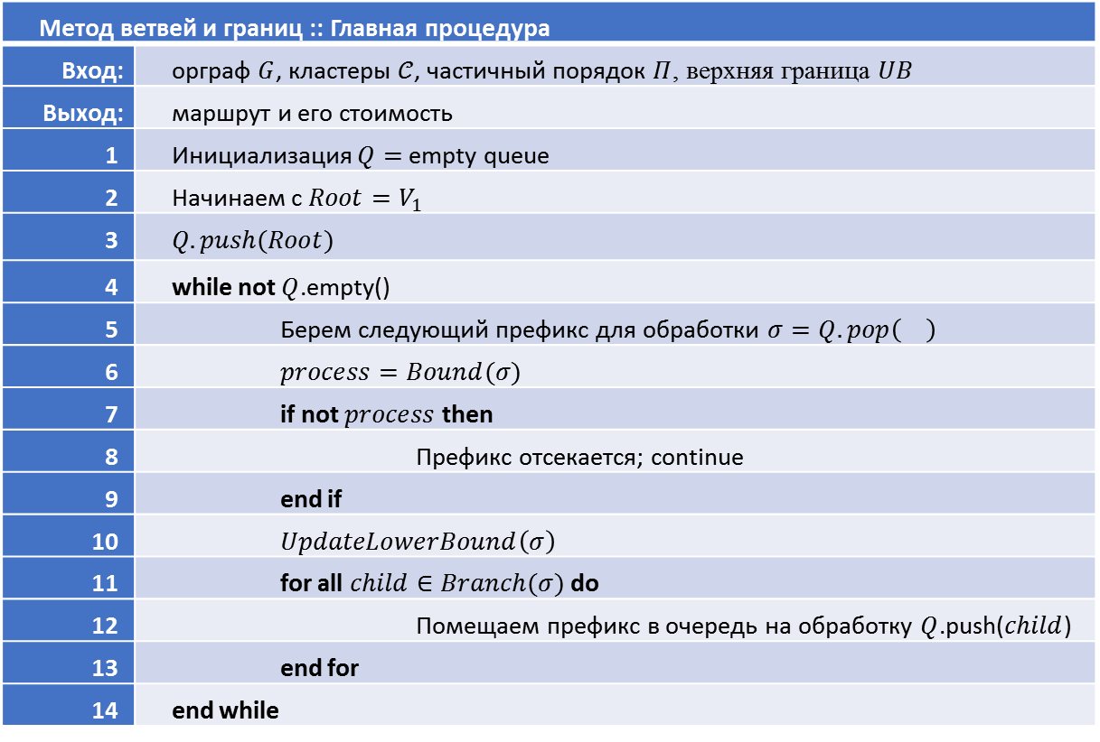
Метод ветвей и границ
Метод ветвей и границ :: Главная процедура
Вход: | орграф $G$, кластеры $𝒞$, частичный порядок $Π$, верхняя граница 𝑈𝐵
Выход: | маршрут и его стоимость
1 | Инициализация $Q=$empty queue
2 | Начинаем с $Root=V_{1}$
3 | $$Q.push(Root)$$
4 | while not $Q$.empty()
5 | Берем следующий префикс для обработки $σ=Q.pop\left(\right)$
6 | $process=Bound(σ)$
7 | if not $process$ then
8 | Префикс отсекается; continue
9 | end if
10 | $UpdateLowerBound\left(σ\right)$
11 | for all $child∈Branch(σ)$ do
12 | Помещаем префикс в очередь на обработку $Q$.push($child$)
13 | end for
14 | end while
Значение UB получается при помощи эвристики PCGLNS
Выполняем обход дерева поиска в ширину
Начиная с корня, префикса $σ=\left(V_{1}\right)$
В каждом префиксе считаем LB методами L₁ и L₂ и выбираем max
Если LB > UB, префикс отсекается
Иначе находим его потомков (префиксы длины большей на 1, с учётом ограничений предшествования) и переходим к их обработке
Каждый префикс длины m даёт решение исходной задачи PCGTSP, выбираем из них наилучший (минимального веса)

Slide 13
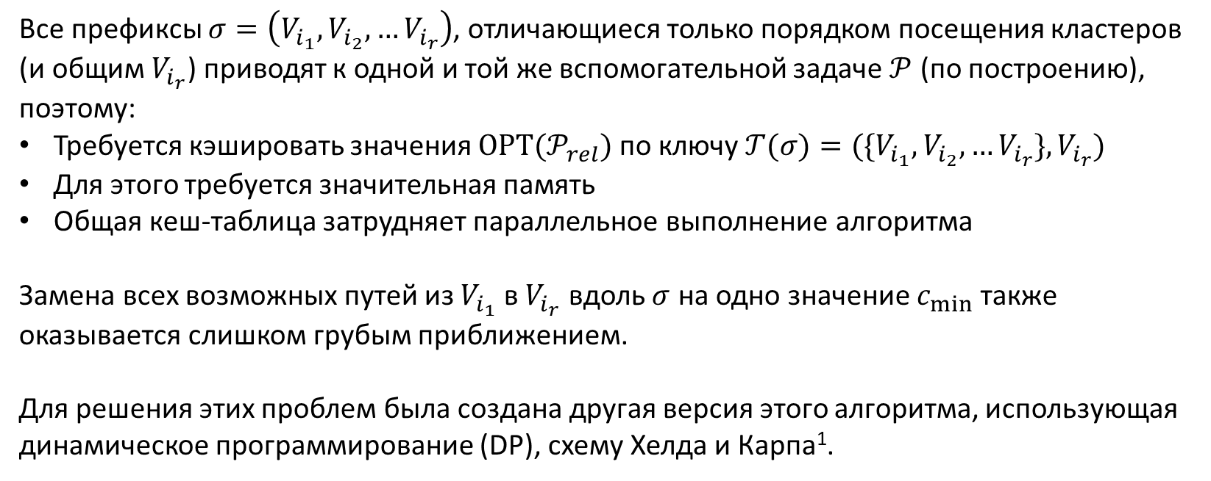
Метод ветвей и границ
Все префиксы $σ=\left(V_{i_{1}},V_{i_{2}},…V_{i_{r}}\right)$, отличающиеся только порядком посещения кластеров (и общим $V_{i_{r}}$) приводят к одной и той же вспомогательной задаче $𝒫$ (по построению), поэтому:
Требуется кэшировать значения $OPT(𝒫_{rel})$ по ключу $𝒯(σ)=(\{V_{i_{1}},V_{i_{2}},…V_{i_{r}}\},V_{i_{r}})$
Для этого требуется значительная память
Общая кеш-таблица затрудняет параллельное выполнение алгоритма
Замена всех возможных путей из $V_{i_{1}}$ в $V_{i_{r}}$ вдоль $σ$ на одно значение $c_{min}$ также оказывается слишком грубым приближением.
Для решения этих проблем была создана другая версия этого алгоритма, использующая динамическое программирование (DP), схему Хелда и Карпа¹.
¹Held M., Karp R. M. A Dynamic Programming Approach to Sequencing Problems // Journal of the Society for Industrial and Applied Mathematics. — 1962. — Т. 10, No 1. — С. 196—210.

Slide 14
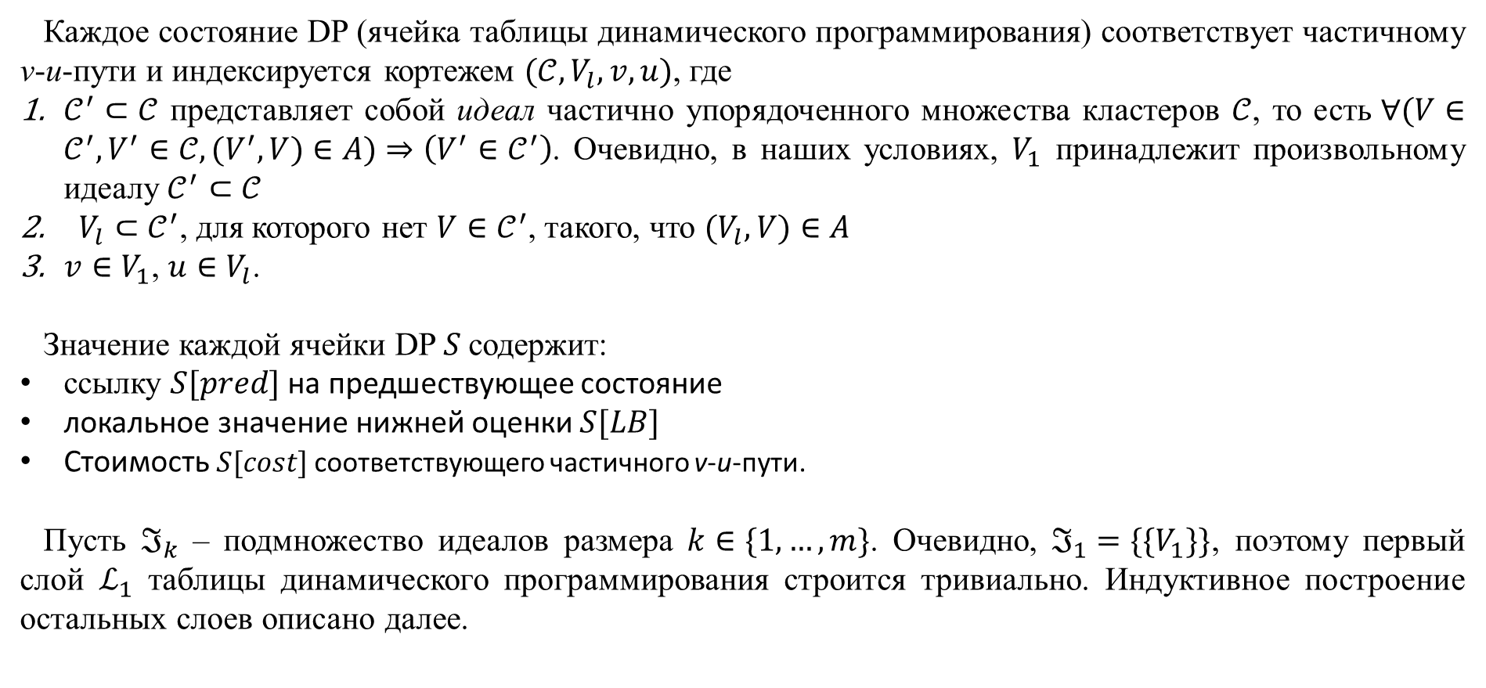
Динамическое программирование
Каждое состояние DP (ячейка таблицы динамического программирования) соответствует частичному v-u-пути и индексируется кортежем $(𝒞,V_{l},v,u)$, где
$𝒞^{′}⊂𝒞$ представляет собой идеал частично упорядоченного множества кластеров $𝒞$, то есть$∀(V∈𝒞^{′},V^{′}∈𝒞,(V^{′},V)∈A)⇒\left(V^{′}∈𝒞^{′}\right)$. Очевидно, в наших условиях, $V_{1}$ принадлежит произвольному идеалу $𝒞^{′}⊂𝒞$
$V_{l}⊂𝒞^{′}$, для которого нет $V∈𝒞^{′}$, такого, что $(V_{l},V)∈A$
$v∈V_{1}$, $u∈V_{l}$.
Значение каждой ячейки DP $S$ содержит:
ссылку $S[pred]$ на предшествующее состояние
локальное значение нижней оценки $S[LB]$
Стоимость $S[cost]$ соответствующего частичного v-u-пути.
Пусть $ℑ_{k}$ – подмножество идеалов размера $k∈\{1,…,m\}$. Очевидно, $ℑ_{1}=\{\{V_{1}\}\}$, поэтому первый слой $ℒ_{1}$ таблицы динамического программирования строится тривиально. Индуктивное построение остальных слоев описано далее.

Slide 15
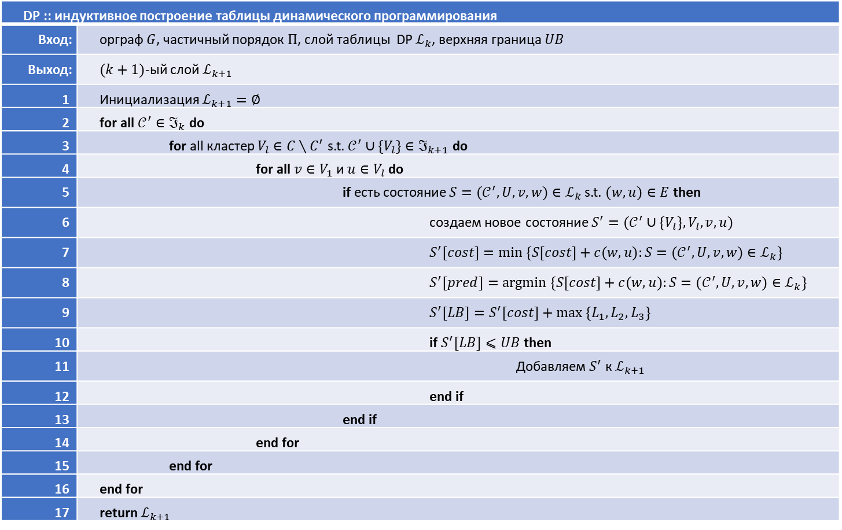
Динамическое программирование
DP :: индуктивное построение таблицы динамического программирования
Вход: | орграф $G$, частичный порядок $Π$, слой таблицы DP $ℒ_{k}$, верхняя граница $UB$
Выход: | $(k+1)$-ый слой $ℒ_{k+1}$
1 | Инициализация $ℒ_{k+1}=∅$
2 | for all $𝒞^{′}∈ℑ_{k}$ do
3 | for all кластер $V_{l}∈C∖C^{′}$ s.t. $𝒞^{′}∪\{V_{l}\}∈ℑ_{k+1}$ do
4 | for all $v∈V_{1}$ и $u∈V_{l}$ do
5 | if есть состояние $S=(𝒞^{′},U,v,w)∈ℒ_{k}$ s.t. $(w,u)∈E$ then
6 | создаем новое состояние $S^{′}=(𝒞^{′}∪\{V_{l}\},V_{l},v,u)$
7 | $S^{′}[cost]=min \{S[cost]+c(w,u):S=(𝒞^{′},U,v,w)∈ℒ_{k}\}$
8 | $S^{′}[pred]=argmin \{S[cost]+c(w,u):S=(𝒞^{′},U,v,w)∈ℒ_{k}\}$
9 | $S^{′}[LB]=S^{′}[cost]+max \{L_{1},L_{2},L_{3}\}$
10 | if $S^{′}[LB]⩽UB$ then
11 | Добавляем $S^{′}$ к $ℒ_{k+1}$
12 | end if
13 | end if
14 | end for
15 | end for
16 | end for
17 | return $ℒ_{k+1}$

Slide 16
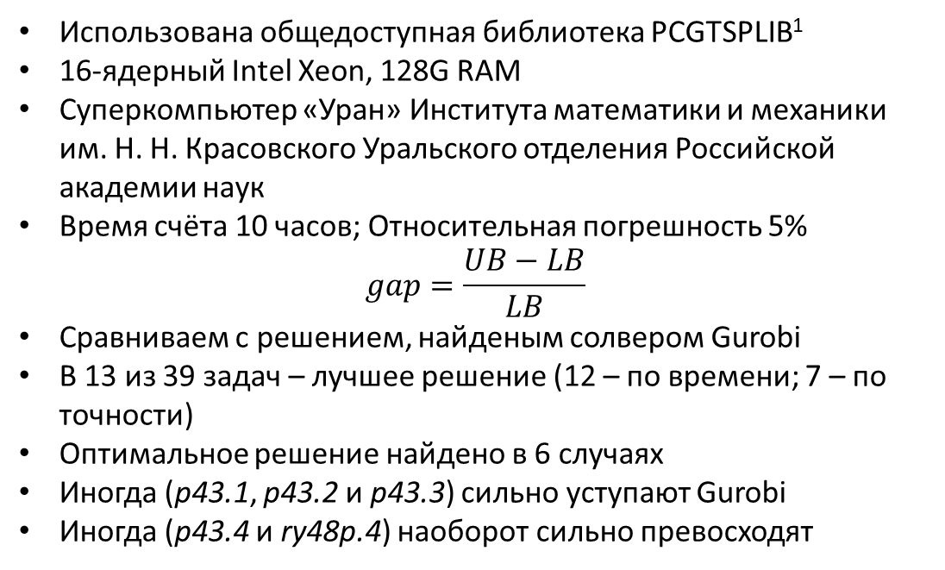
Результаты экспериментов
Задача |  |  |  |  | Gurobi |  |  | Ветвей и границ |  |  | DP
№ | ID | n | m | UB₀ | Время, с | LB | gap, % | Время, с | LB | gap, % | Время, с | LB | gap, %
1 | br17.12 | 92 | 17 | 43 | 82 | 43 | 0 | 11.2 | 43 | 0 | 27.3 | 43 | 0
2 | ESC07 | 39 | 8 | 1730 | 0.24 | 1730 | 0 | 1.3 | 1726 | 0.23 | 8.37 | 1730 | 0
3 | ESC12 | 65 | 13 | 1390 | 3.35 | 1390 | 0 | 4.3 | 1385 | 0.36 | 14.99 | 1390 | 0
4 | ESC25 | 133 | 26 | 1418 | 10.61 | 1383 | 0 | 32 | 1383 | 0 | 60.69 | 1383 | 0
5 | ESC47 | 244 | 48 | 1399 | 3773 | 1064 | 4.93 | 36000 | 980 | 42.76 | 36000 | 981 | 42.61
6 | ESC63 | 349 | 64 | 62 | 25.35 | 62 | 0 | 1.3 | 62 | 0 | 0.52 | 62 | 0
7 | ESC78 | 414 | 79 | 14872 | 1278.45 | 14630 | 1.66 | 1.3 | 14594 | 1.63 | 0.68 | 14594 | 1.63
8 | ft53.1 | 281 | 53 | 6194 | 36000 | 5479 | 13.04 | 36000 | 4839 | 28.27 | 36000 | 4839 | 28.27
9 | ft53.2 | 274 | 53 | 6653 | 36000 | 5511 | 20.7 | 36000 | 4934 | 34.84 | 36000 | 4940 | 34.68
10 | ft53.3 | 281 | 53 | 8446 | 36000 | 6354 | 32.92 | 36000 | 5465 | 54.55 | 36000 | 5465 | 54.55
11 | ft53.4 | 275 | 53 | 11822 | 20635 | 11259 | 5 | 35865 | 11274 | 4.86 | 2225 | 11290 | 4.71
12 | ft70.1 | 346 | 70 | 32848 | 83.7 | 31521 | 4.21 | 36000 | 31153 | 5.44 | 36000 | 31177 | 5.36
13 | ft70.2 | 351 | 70 | 33486 | 36000 | 31787 | 5.35 | 36000 | 31268 | 7.09 | 36000 | 31273 | 7.08
14 | ft70.3 | 347 | 70 | 35309 | 36000 | 32775 | 7.73 | 36000 | 32180 | 9.72 | 36000 | 32180 | 9.72
15 | ft70.4 | 353 | 70 | 44497 | 36000 | 41160 | 8.11 | 36000 | 38989 | 14.13 | 36000 | 41640 | 6.86
16 | kro124p.1 | 514 | 100 | 33320 | 36000 | 29541 | 12.79 | 36000 | 27869 | 19.56 | 36000 | 27943 | 19.24
17 | kro124p.2 | 524 | 100 | 35321 | 36000 | 29983 | 17.8 | 36000 | 28155 | 25.45 | 36000 | 28155 | 25.45
18 | kro124p.3 | 534 | 100 | 41340 | 36000 | 30669 | 34.79 | 36000 | 28406 | 45.53 | 36000 | 28406 | 45.53
19 | kro124p.4 | 526 | 100 | 62818 | 36000 | 46033 | 36.46 | 36000 | 38137 | 64.72 | 36000 | 38511 | 63.12
20 | p43.1 | 203 | 43 | 22545 | 4691 | 21677 | 4 | 36000 | 738 | 2954.88 | 36000 | 788 | 2761.04
21 | p43.2 | 198 | 43 | 22841 | 36000 | 21357 | 6.94 | 36000 | 749 | 2949.53 | 36000 | 877 | 2504.45
22 | p43.3 | 211 | 43 | 23122 | 36000 | 15884 | 45.57 | 36000 | 898 | 2474.83 | 36000 | 906 | 2452.1
23 | p43.4 | 204 | 43 | 66857 | 36000 | 45198 | 47.92 | 4470 | 66846 | 0 | 333.02 | 66846 | 0
24 | prob.100 | 510 | 99 | 1474 | 36000 | 805 | 83.1 | 36000 | 632 | 133.23 | 36000 | 632 | 133.23
25 | prob.42 | 208 | 41 | 232 | 13310 | 196 | 4.86 | 36000 | 149 | 55.7 | 36000 | 153 | 51.63
26 | rbg048a | 255 | 49 | 282 | 24.22 | 282 | 0 | 0.9 | 272 | 3.68 | 0.25 | 272 | 3.68
27 | rbg050c | 259 | 51 | 378 | 13.83 | 378 | 0 | 0.2 | 372 | 1.61 | 0.25 | 372 | 1.61
28 | rbg109a | 573 | 110 | 848 | 6 | 848 | 0 | 2407 | 812 | 4.43 | 682 | 809 | 4.82
29 | rbg150a | 871 | 151 | 1415 | 15 | 1382 | 2.38 | 0.4 | 1353 | 4.58 | 0.53 | 1353 | 4.58
30 | rbg174a | 962 | 175 | 1644 | 27 | 1605 | 2.43 | 0.4 | 1568 | 4.85 | 0.67 | 1568 | 4.85
31 | rbg253a | 1389 | 254 | 2376 | 61 | 2307 | 2.99 | 0.8 | 2269 | 4.72 | 1.42 | 2269 | 4.72
32 | rbg323a | 1825 | 324 | 2547 | 416 | 2490 | 2.29 | 2 | 2448 | 4.04 | 3.59 | 2448 | 4.04
33 | rbg341a | 1822 | 342 | 2101 | 18470 | 2033 | 4.97 | 36000 | 1840 | 14.18 | 36000 | 1840 | 14.18
34 | rbg358a | 1967 | 359 | 2080 | 17807 | 1982 | 4.95 | 36000 | 1933 | 7.6 | 36000 | 1933 | 7.6
35 | rbg378a | 1973 | 379 | 2307 | 32205 | 2199 | 4.91 | 36000 | 2032 | 13.53 | 36000 | 2031 | 13.59
36 | ry48p.1 | 256 | 48 | 13135 | 36000 | 11965 | 9.78 | 36000 | 10739 | 22.31 | 36000 | 10764 | 22.03
37 | ry48p.2 | 250 | 48 | 13802 | 36000 | 12065 | 14.39 | 36000 | 10912 | 26.48 | 36000 | 11000 | 25.47
38 | ry48p.3 | 254 | 48 | 16540 | 36000 | 13085 | 26.4 | 36000 | 11732 | 40.98 | 36000 | 11822 | 39.91
39 | ry48p.4 | 249 | 48 | 25977 | 36000 | 22084 | 17.62 | 18677 | 25037 | 3.75 | 14001 | 25043 | 3.73
Использована общедоступная библиотека PCGTSPLIB¹
16-ядерный Intel Xeon, 128G RAM
Суперкомпьютер «Уран» Института математики и механики им. Н. Н. Красовского Уральского отделения Российской академии наук
Время счёта 10 часов; Относительная погрешность 5%
$$gap=\frac{UB−LB}{LB}$$
Сравниваем с решением, найденым солвером Gurobi
В 13 из 39 задач – лучшее решение (12 – по времени; 7 – по точности)
Оптимальное решение найдено в 6 случаях
Иногда (p43.1, p43.2 и p43.3) сильно уступают Gurobi
Иногда (p43.4 и ry48p.4) наоборот сильно превосходят
¹Salman R., Ekstedt F., Damaschke P. Branch-and-bound for the Precedence Constrained Generalized Traveling Salesman Problem // Operations Research Letters. — 2020. — Т. 48, No 2. — С. 163—166.

Slide 17
Заключение
Разработан первый специализированный алгоритм ветвей и границ для обобщенной задачи коммивояжера с ограничениями предшествования (PCGTSP)
Реализовано две версии алгоритма:
Классический метод ветвей и границ
Динамическое программирование (схема Хелда и Карпа) демонстрирующее лучшую производительность, в том числе за счёт параллельных вычислений
Реализация кросплатформенна за счет использования языка Python 3
Для оценки производительности алгоритмов проведены численные эксперименты, в которых для сравнения использовался передовой коммерческий солвер Gurobi, и которые продемонстрировали конкурентоспособность предложенных алгоритмов
Направление дальнейших исследований
Разработка более точных нижних оценок
Оптимизация и распараллеливание
Интеграция с системой автоматизированного проектирования СИРИУС, предназначенной для оптимизации раскроя листового материала на фигурные заготовки и подготовки управляющих программ для машин листовой резки с ЧПУ

